Slide 1
FEDEK Akreditasyon Hazırlığı
Bursa Uludağ Üniversitesi
Fen-Edebiyat Fakültesi
Psikoloji Bölümü
2024-2025 BAHAR

Slide 2
Akreditasyon nedir?
FEDEK nedir?
Akreditasyon sürecinde öğrencilerin rolü nedir?
Bölüm akreditasyonu ne işe yarar?

Slide 3
Akreditasyon nedir?
Akredistasyon; bir kurumun önceden belirlenmiş bazı standartları karşılayıp karşılamadığını ölçen değerlendirme ve dış kalite güvence sürecidir.
Üniversitede akreditasyon; üniversitedeki eğitimin kalitesine ilişkin, tarafsız bir kurumun değerlendirme yapmasıdır.
Bir eğitim programı akredite olması, o bölümde belli bir kalite standardı doğrultusunda eğitim verildiğini gösterir.

Slide 4
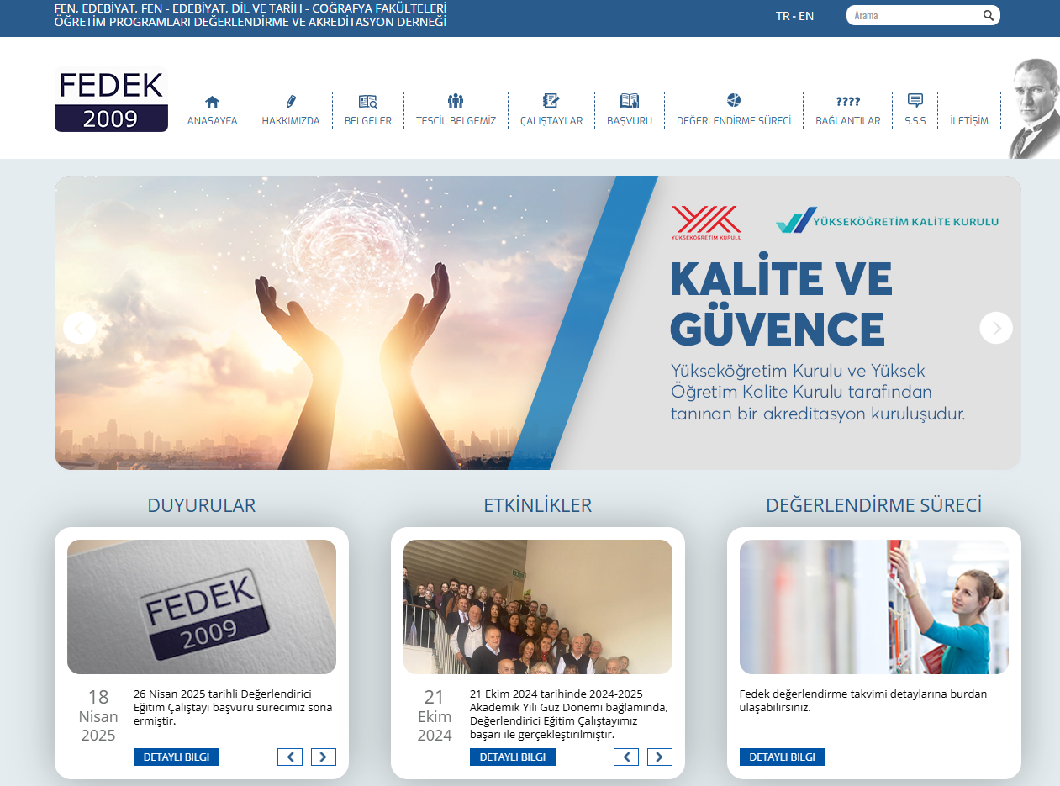
FEDEK nedir?
FEN, EDEBİYAT, FEN - EDEBİYAT, DİL VE TARİH - COĞRAFYA FAKÜLTELERİ ÖĞRETİM PROGRAMLARI DEĞERLENDİRME VE AKREDİTASYON DERNEĞİ
https://fedek.org.tr/
FEF öğretim programlarını, kurumların başvurusu üzerine değerlendiren ve akredite eden, gönüllülük esasına dayalı bir dış değerlendirme kurumudur.
Notes:
FEDEK, üniversitelerin öğretim programlarını değerlendiren ve belirli kalite standartlarına uygun olup olmadığını ölçen bağımsız bir kurumdur. Biz de psikoloji bölümü olarak bu standartlara uygunluğumuzu belgelemek için başvuru yaptık.

Slide 5
Bölüm için:
Akademik kalite artışı
Öğrenci merkezli sürekli iyileştirme
Kurumsal kalite güvencesi ve uluslararası tanınırlık
Bölüm akreditasyonu neden gerekli?
Mezunlar için:
Akredite olmuş bir kurumdan mezun olmanın prestiji
İşverenler için:
İşe başvuran mezunların nitelikli eğitim aldığının güvencesi
Notes:
FEDEK akreditasyonu, sadece bir belge değil, programımızın kalitesinin bağımsız bir kuruluş tarafından onaylanması anlamına geliyor. Bu hem bizler için bir gelişim fırsatı hem de siz öğrencilerimiz için mezuniyet sonrası bir avantaj.
Bölümün sunduğu eğitimin kalitesini bağımsız bir kuruluş tarafından onaylatma çabası genel kaliteyi ve memnuniyeti artırır.
Akreditasyon, bir programın belirli kalite standartlarını karşıladığını gösteren bağımsız bir onay mekanizmasıdır.
Bu bizim için kurumsal kalite güvencesi, uluslararası tanınırlık ve mezunlarımız için prestij anlamına gelir.
İşverenler için bu, mezunlarımızın nitelikli bir eğitim aldığının garantisidir.
Akademik açıdan ise, bu süreç bizi sürekli iyileşmeye ve öğrencilerden gelen geribildirimlerle kendimizi geliştirmeye teşvik eder.

Slide 6
FEDEK Akreditasyon Ölçütleri
Akreditasyon kriterleri nelerdir?
programın amaçları
yönetim yapısı
programın çıktıları
öğretim planı
öğretim elemanları
öğrenci hizmetleri
fiziki altyapı
kalite güvence sistemi
Notes:
Her ölçüt için doğrudan kanıtlar sunulması gerekir. Örneğin sadece anketler yeterli değildir; öğrenci ödevleri, sınavlar, rubrikler gibi doğrudan değerlendirme araçları kullanılmalıdır.

Slide 7
?
Programın açıkça tanımlanmış öğretim amaçları olmalı.
Bu amaçlar, mezunların kariyer hedeflerine uygun olmalı.
Paydaş görüşleri alınarak bu amaçlar düzenli olarak gözden geçirilmeli.
Programın amaçlarına ilişkin ölçütler
Program yönetimine ilişkin ölçütler
Etkili bir yönetim organizasyonu bulunmalı.
Karar alma süreçleri şeffaf ve katılımcı olmalı.
?
Öğretim planına ilişkin ölçütler
Program çıktıları ile uyumlu ders yapısı oluşturulmalı.
Temel alan dersleri, uygulamalı çalışmalar ve seçmeli dersler yeterli düzeyde olmalı.

Slide 8
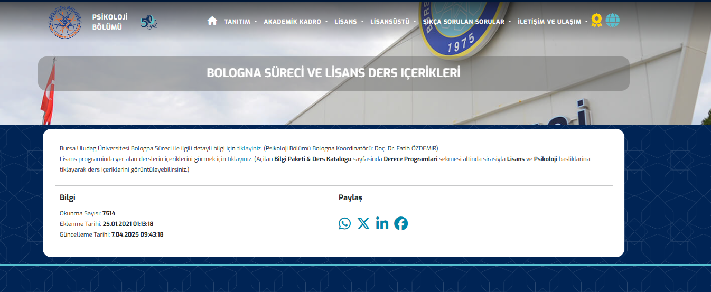
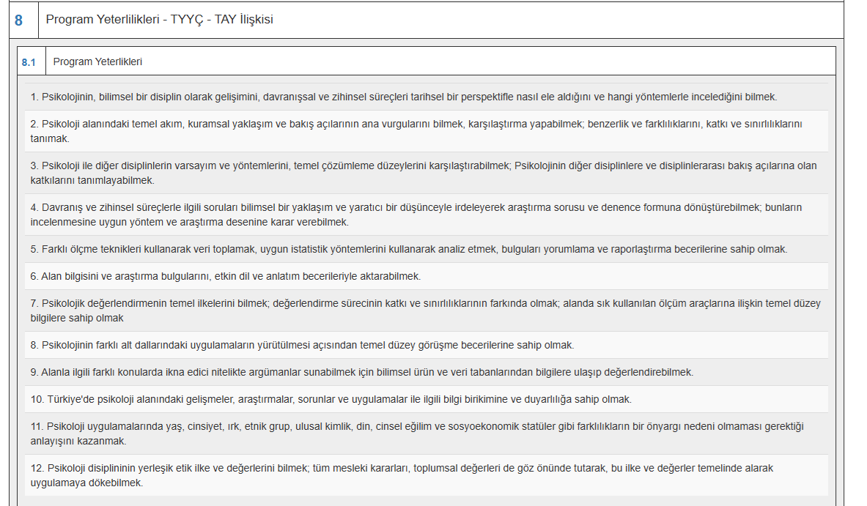
https://bilgipaketi.uludag.edu.tr/Programlar/Detay/226?AyID=32

Slide 9
PSI1001
Intro to Psychology
PSI 2003
Sosyal Psikoloji
PSI 3001
Kişilik Kuramları

Slide 10
Akademik kadroya ilişkin ölçütler
Nitelikli ve sayıca yeterli öğretim elemanlarına sahip olunmalı.
Kadro, ders planını sürdürecek kapasitede olmalı.
Fiziksel alt yapı ve kaynaklara ilişkin ölçütler
Sınıf, laboratuvar, kütüphane, bilgisayar ve bilişim altyapısı yeterli olmalı.
Öğrenci destek hizmetlerine ilişkin ölçütler
Danışmanlık, kariyer rehberliği, sosyal destek gibi hizmetler sunulmalı.

Slide 11
Program yönetimine ilişkin ölçütler
Etkili bir yönetim organizasyonu bulunmalı.
Karar alma süreçleri şeffaf ve katılımcı olmalı.
Tüm ölçütler kapsamında düzenli ölçme, değerlendirme ve iyileştirme döngüsü yürütülmeli.
Öğrenci anketleri, mezun görüşleri, işveren geribildirimleri gibi veriler sistematik şekilde analiz edilip sürece entegre edilmeli.
Kalite güvence sistemi ve sürekli iyileştirmeye ilişkin ölçütler

Slide 12
Başvuru Takvimi
Ocak 2025’te
Başvuru yaparak süreci başlattık.
Temmuz 2025’te
Özdeğerlendirme Raporu vereceğiz.
2025-2026 Güz Döneminde
FEDEK ziyaretçileri bölümümüze gelecek.
Notes:
Sürecin belirli aşamaları var. Ocak ayında resmi başvurumuzu yaptık. Şimdi özdeğerlendirme raporumuzu hazırlıyoruz ve güz döneminde FEDEK değerlendiricileri tarafından ziyaret edileceğiz.

Slide 13
Öğretim elemanları
İdari personel
Akreditasyon sürecinin paydaşları:
Öğrenciler
Akreditasyon süreci siz öğrencilerin aktif katkısıyla şekilleniyor.
Sunduğunuz geribildirimlerle, katıldığınız anketlerle
NASIL?
Notes:
Bu sürecin en önemli paydaşlarından biri sizlersiniz. Sunduğunuz geri bildirimler, katıldığınız anketler sürecin doğrudan şekillenmesini sağlıyor.
Akreditasyon süreci sadece yöneticilerin ya da öğretim elemanlarının yürüttüğü bir süreç değildir; siz öğrencilerimiz bu sürecin merkezindesiniz.
Katıldığınız anketlerle derslerin niteliği hakkında bize doğrudan bilgi veriyorsunuz.
Geri bildirimleriniz, önerileriniz ve hatta bazen sadece bir derste yaşadığınız deneyimi paylaşmanız, programın gelişimi için son derece değerli.
Bu katkılarınız sadece bugünü değil, gelecek yıllarda bu programda okuyacak öğrencilerin eğitimini de doğrudan etkiliyor.

Slide 14
…anketleri eksiksiz ve içtenlikle doldurmanız
Bu süreçte sizlerden beklentimiz…
…geribildirimlerinizi doğrudan ya da danışmanlarınız aracılığıyla iletmeniz
…derslerde ve programlarda gözlemlediğiniz gelişim alanlarını bizimle paylaşmanız

Slide 15
Anketler ve geribildirimler ne işe yarıyor?
Mevcut durumu değerlendirmeye ve gelecekteki uygulamalara ilişkin bölüm kararlarını şekillendirmeye.

Slide 16
Anketlerin değerlendirilmesi nasıl yapılıyor?
Bölümde ders veren tüm öğretim üyelerine
kendi dersine ait anketlerin sayısal verilerinin analizi ve açık uçlu sorulara verilen yanıtlar
Genel rapor gönderilir.
Bölüm Kalite Komisyonu üyeleri anketleri analiz eder ve genel rapor hazırlar.
İyileştirme önerilerinin yerine getirilip getirilmediği takip edilerek daha sonraki Bölüm Kurulları’nda bu takibin sonuçları paylaşılır.
Genel rapor ve alınan iyileştirme önerileri Dekanlık’a iletilir.
Bölüm Kurulu toplanarak bireysel ve genel raporlar üzerinde tartışılır, iyileştirme önerileri getirilir ve kararlar yazılır.
Notes:
Öğrenci geri bildirimleri sadece toplanmıyor, aktif şekilde değerlendiriliyor ve karar süreçlerine yansıtılıyor.

Slide 17
Anket ve geribildirimlerin bölümdeki eğitim-öğretim uygulamalarında değişiklik yarattığına dair somut örnekler var mı?
ders değerlendirme anket sonuçları sonrasında alınan kararlara ve uygulamalara birlikte bakalım…
2023-2024 Bahar ve
2024-2025 Güz

Slide 18
2023-2024 Bahar dönemi değerlendirme anket sonuçları sonrasında alınan kararlar ve başlatılan uygulamalardan örnekler
Ders anlatım tekniklerinde iyileştirmeler
Ders izlencesine bağlılık
Derslerde öğrenci sunumlarına ayrılan zamanın azaltılması
Yeni dersler: PSI4101 ve PSI4102
Sınav sorularının yenilenmesi
Çoktan seçmeli dışında soru tipleri
Ara değerlendirmelerin çoğaltılması
İngilizce derslerin tümüyle İngilizce işlenmesi
Seminer programı başlatılması
Araştırma görevlisi talebi
Notes:
2024-2025 Güz döneminden itibaren derslere ilişkin sürekli iyileştirme faaliyetler kapsamında uygulamaya geçirilmesine karar verilen iyileştirmeler
DERS ANLATIM TEKNİKLERİNDE İYİLEŞTİRMELER: Dersler slayt hazırlama ve slaytları sınıfta okuma şeklinde işlenmemelidir, her bir öğretim elemanımızın, kendi ders anlatım tekniklerine ilişkin öz-değerlendirme yaparak bir iyileştirme sürecini kişisel olarak yürütmeleri beklenmektedir..
DERSLERDE ÖĞRENCİLERE SUNUM YAPTIRILMASI: Lisans derslerinin en az yarısı, öğretim üyesinin aktif ders anlatımını içermeli. Öğrenci prezantasyonları, dönem içi bir etkinlik ve değerlendirme şekli olarak kullanılabilir, ancak bir dönemin yarı süresinden fazlası (7 hafta ve üzeri), öğrenci prezantasyonları ile (öğretim üyesinin aktif rol almadığı, sadece dinleyici ve değerlendirici konumunda olduğu bir formatta) sürdürülmemelidir. 2023-2024 Güz Döneminden itibaren, bu ilkenin bölüm derslerinde uygulanma düzeyi, Ders Değerlendirme Formu’na eklenecek olan ek bir madde ile ölçülecektir (Bknz Ek-4).
DERS İZLENCESİNE BAĞLILIK: Ders izlencesinin dönem başında hazırlanıp dersin işlenişi, ders kaynakları ve değerlendirme ile ilgili kararların dönemin başında netlikle belirtilmiş olması, değiştirmek için çok önemli bir sebep olmadıkça dönem boyunca bu izlencede yazılanlara bağlı kalınmalı. Bölüm dışından, özellikle uygulamalı bazı konuları öğretmek üzere, ders verme konusunda bilgisi ve deneyimi sınırlı olan uygulamacıları davet ettiğimizde, bu kurallar dersin koordinatörü tarafından kendilerine anlatılmalı, dersin koordinatörlüğünü üstlenen öğretim üyemiz, ders izlencesi hazırlama ve sınav hazırlama-değerlendirme süreçlerinde kendilerine rehberlik ve gerektiğinde müdahale etmelidir.
İNGİLİZCE DERSLER: Psikoloji Bölümü’nde derslerin %30’unun dili İngilizce’dir. İngilizce işleneceği belirtilen derslerin tamamı İngilizce işlenmelidir. Öğrencilerden öğretim üyelerine dersi kısmen veya tamamen Türkçe işlemeleri yönünde baskı gelse bile, İngilizce ders veren tüm öğretim elemanlarımız, dersleri İngilizce işlemelidir. 2023-2024 Güz Döneminden itibaren, bu ilkenin bölüm derslerinde uygulanma düzeyi, Ders Değerlendirme Formu’na eklenecek olan ek bir madde ile ölçülecektir ((Bknz Ek-4).
SINAVLAR: Sınavlar, Bursa Uludağ Üniversitesi Önlisans ve Lisans Eğitim Öğretim Yönetmeliği’nin sınavlar ve değerlendirmelere ilişkin 29. maddesine uygun olarak yapılmalıdır. Buna göre, her derste en az bir arasınav ve bir yarıyıl sonu sınavı yapılmalıdır. Sınavlar yazılı, sözlü veya hem yazılı hem sözlü ve/veya uygulamalı olarak yapılabilir. Arasınava ek olarak, dönem içi değerlendirme için ödev, uygulama ve küçük sınavlar da yapılabilir. Ders kalitesinin iyileştirilmesi sürecinde, sınavlar ve diğer değerlendirmelere ilişkin şu uygulamaların öğretim elemanlarımız tarafından benimsenmesini bekliyoruz:
Değerlendirme çeşitliliğinin arttırılıp dönem içinde bir arasınava ek olarak değişik formatlarda (ödev, rapor, sunum, küçük sınav… vb.) değerlendirmelerin de yapılması
Sınavların sadece çoktan seçmeli sorulardan oluşmayıp klasik sorulara da yer verilmesi
Her sene sınav sorularının mümkün olduğunca yenilenip üst üste senelerde aynı sınav sorularının kullanılmaması
ARAŞTIRMA GÖREVLİSİ TALEBİ: Bölümde öğrenci sayısı çok fazla olmakla birlikte derslerin yürütülmesinde yardım edecek araştırma görevlilerinin sayıca sınırlı olması, derslerde öğrencilere sayıca ve çeşitçe yeterli düzeyde uygulama ve değerlendirme sunulup bunlara detaylı geribildirim verilmesini çok zorlaştırmaktadır. Bölümümüzdeki araştırma görevlileri, ders vererek ve idari görevler üstlenerek bölüme büyük katkı vermekte olduklarından, kendilerinden tüm bu yüklerin üstüne ek olarak, yardımcı ders elemanı pozisyonunda, diğer öğretim üyelerinin sınav ve ödev değerlendirmelerinde destek vermelerini beklemek gerçekçi bir beklenti değildir. Öğretim üyelerimizin dönem içinde öğrencilere bolca uygulama ve çeşitlilik arz eden değerlendirmeler yaptırabilmeleri için, derslerde yardımcı eleman olarak çalışacak yeni araştırma görevlilerine ihtiyaç vardır. Bu talebin Dekanlık’a ve Rektörlük’e iletilmesi kararlaştırılmıştır.
SEMİNER PROGRAMI BAŞLATILMASI: Öğrencilerin ekseriyetle meslek olarak psikolojiye yönelik olan ilgilerinin bilim olarak psikolojiye de yönelmesini sağlamak üzere; psikolojinin farklı alt alanlarından uzmanların bölüme uzmanlık alanlarında yürüttükleri bilimsel çalışmaları sunacakları çevrimiçi veya çevrimdışı seminerler vermek üzere davet edilmeleri (her dönem 4 seminer) ve bu etkinliklere 4. sınıf lisans öğrencileri ile lisansüstü öğrencilerinin davetli olması kararlaştırılmıştır.
PSI4101 VE PSI4102 DERSLERİNİN AÇILMASI. 2024-2025 akademik yılından itibaren öğrencilerin bilimsel psikolojiye olan ilgilerini artırmaya yönelik olarak, öğrencilere öğretim üyelerinin danışmanlığında bre bir çalışarak bilimsel araştırma projesi yazma ve yürütme imkanı sunan ve uzun zamandır açılmayan PSI 4101 ve PSI 4102 kodlu INDIVIDUAL RESEARCH PROJECT in PSYCHOLOGY I v II dersleri açılacaktır. Dersleri 4. sınıf öğrencileri ile 3.sınıft olup üstten ders almak için gereken minimum not ortalamasına sahip olan öğrenciler alabilecektir. PSI 4001 dersi öğrencilerin proje önerisi geliştirdikleri, PSI 4002 ise bu projeyi hayat geçirip eri topladıkları ve veriyi analiz edip sonuçları raporladıkları derslerdir. PSI 4101’i alarak başarıyla geçen öğrencilerin, devamı olan PSI 4102’yi de almaları beklenmektedir. PSI 4101 dersini almanın önkoşulu, bu dersi almak isteyen öğrencinin yaz döneminde, birlikte bağımsız araştırma projesi yürütmek istedikleri öğretim üyesi ile eposta üzerinden iletişime geçip kendisini ve yapmak istediği projeyi tanıtarak öğretim üyesinden birlikte çalışmak için onay almasıdır. Öğretim üyeleri, derse kabul ettikleri öğrencilerin isimlerini ve numaraların kayıtların açılmasının en geç bir gün öncesine kadar, bölüm sekreterliğine bildirecek, bölüm sekreteri da bu isim listesini Öğrenci İşleri’ne iletecek, PSI 4101 kodlu dersin otomasyon sisteminde sadece bu listedeki öğrencilere açılması sağlanacaktır. Dersin işleyişi ile ilgili bilgi, 22-26 Temmuz haftası içinde bölüm web sayfası ve sosyal medya kanalları üzerinden öğrencilere duyurulacaktır.
DERS DEĞERLENDİRMELERİNE İLİŞKİN: Ders değerlendirmelerinde, derslere devamsızlığının %50 ve üzeri olduğunu bildiren öğrencilerin değerlendirmelerinin çıkartılarak ortalama hesaplarının bir de o şekilde yapılması kararlaştırılmıştır.
ÖĞRENCİ TEMSİLCİSİ: Öğrencilerle Bölüm yönetiminin iletişimini daha iyi kurabilmek için tüm sınıfları temsile den tek bir öğrenci temsilcisi yerine I., II., III. ve IV. sınıflar için ayrı ayrı birer öğrenci temsilcisi seçilmesi kararlaştırılmıştır.
KÜTÜPHANE TANITIMI: Her yıl Araştırma Yöntemleri dersine ait bir etkinlik olarak yapılan Kütüphane tanıtımının, birinci sınıfın ilk döneminde verilen Kariyer Planlama dersi kapsamında yaptırılarak öğrencilerin kütüphaneyle daha erken tanışmasını sağlanması kariyer planlama dersine entegre edilmesi
ÇEVRE PSİKOLOJİSİ ALANINA İLİŞKİN İLK TANIŞMA: PSI 1001 dersinde psikolojinin alt alanlarına ilişkin kısa bilgilerin verildiği bölümde, çevre psikolojisine ilişkin de bir tanıtım eklenmesi kararlaştırılmıştır.
ARAŞTIRMA YÖNTEMLERİ DERSLERİNİN HAFTALIK PLANI: Haftada üç saat olan PSİ1004 ve PSI 2007 derslerinin haftalık programda üç saat üst üste değil, 2 saat ders anlatımı,1 saat sınıf içi uygulamalar olacak şeklinde planlanması
İSTATİSTİK DERSİ İÇİN: İstatistik derslerine psikoloji alanına ilişkin örneklerin daha iyi entegre edilebilmesi için, Psikoloji Bölümü’ndeki Araştırma Yöntemleri dersinde işlenen ders kitabı, İstatistik dersini veren öğretim elemanı ile paylaşılacaktır

Slide 19
2024-2025 Güz dönemi değerlendirme anket sonuçları sonrasında alınan kararlar ve başlatılan uygulamalardan örnekler:
Öğrencilerle sınav öncesinde, örnek sorular paylaşılması ve sınavların/ödevlerin değerlendirme kriterlerinin açıklanması
Anket sorularının iyileştirilmesi
Görme özürlü öğrencilerinin girdiği sınavlara ilişkin iyileştirmeler
Akreditasyon başvurusuna hazırlık sürecine ilişkin bilgilendirme toplantısı düzenlenmesi
Notes:
KARAR 1:
SINAV ve DEĞERLENDİRMELER HAKKINDA ÖĞRENCİYİ ÖNCEDEN BİLGİLENDİRME KONUSUNDAKİ İYİLEŞTİRME FAALİYETLERİ. Öğrencilerin, ders değerlendirme anket raporunda ifadesini bulan geliştirilmeye açık bazı hususlar göz önüne alınarak 2024-2025 Bahar yarıyılından itibaren, öğrencilere sınav öncesinde, önceden sınavda çıkmış veya sınavda çıkabilecek türde örnek soruların paylaşılması ve sınavların/ödevlerin değerlendirme kriterlerine ilişkin detaylı bilgi sunulması kararlaştırıldı.
KARAR 2.
DERS DEĞERLENDİRME ANKETİNDEKİ BAZI SORULARDA İYİLEŞTİRMELER. Anketteki bazı maddelere ilişkin bulgulardan, iyileştirmeye yönelik birtakım sonuçlar üretebilmek için daha elverişli hale gelmesi içim, söz konusu maddelerin daha açık ve detaylı olacak şekilde yeniden yazılmasına ihtiyaç olduğu saptandı. Buna yönelik değişiklikler yapılması kararlaştırıldı.
ORJİNAL SORU
DÜZENLENMİŞ HALİ
Ders için ayırdığım toplam zaman (iş yükü)*, bu ders ile ilgili belirlenen toplam iş yükü ve kredisi ile yanda belirttiğim oranda uyumludur.”
*(ders, ödev, okuma, proje, sınav, vb.)
Seçenekler:
%20 %40 %60 %80 %100
Ders için ayırdığım toplam zaman (iş yükü)*, bu ders ile ilgili belirlenen toplam iş yükünden (veya iş yüküne)…
*(ders, ödev, okuma, proje, sınav, vb.)
Seçenekler:
çok daha azdır/ biraz azdır/ denktir /biraz fazladır/çok fazladır
“Dersin yeterli örnek, uygulamalar ve laboratuvarlarla anlatılması”
Dersin yeterince örnek verilerek anlatılması
Zayıf/orta/iyi/çok iyi
VE
Derste laboratuvar veya alan uygulamalarının yapılması
Seçenekler:
Zayıf/ orta/ iyi /çok iyi /Bu ders, laboratuvar veya alan uygulaması gerektirmez.
Ders için ifade edilmiş olan öğrenme kazanımlarını (çıktılarını) yanda belirttiğim oranda kazandım
Öğrencinin bu soruyu cevaplamadan önce ders öğrenim kazanımları listesini görmesi sağlanmalıdır.
KARAR 3.
AKREDİTASYON BAŞVURUSUNA HAZIRLUK SÜRECİNE İLİŞKİN ÖĞRENCİLERE YÖNELİK BİLGİLENDİRME TOPLANTISI DÜZENLENMESİ. Akreditasyon komitesi tarafından, süregiden hazırlık süreci hakkında öğrencilerin bilgilendirilip bu çalışmalarda bölüm ve dekanlık ile işbirliği içinde çalışmaya motive edilmeleri için, dönem ortasından itibaren, bir veya iki toplantı düzenlenmesi kararlaştırıldı.
KARAR 4
GÖRME ÖZÜRLÜ ÖĞRENCİLERİNİN GİRDİĞİ SINAVLAR. Sınavlarda görme özürlü öğrencilere, Engelli Öğrenci Birimi Koordinatörlüğü’nün web sayfasında yayınladığı, engelli bireylere yönelik sınav uygulamalarına ilişkin yönetmelikte belirtilen azami ek süre kadar süre verilmesine (sınav süresinin %30’u) tanınmasına ve görme özürlü öğrencilere ve gözetmenlerine sınavda kolaylık sağlamak üzere faydalanılabilecek teknolojilerin araştırılmasına karar verildi

Slide 20
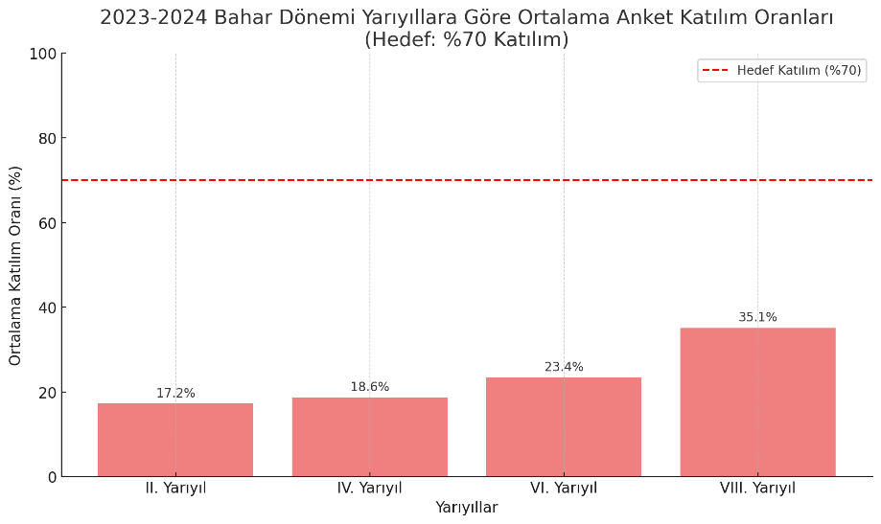
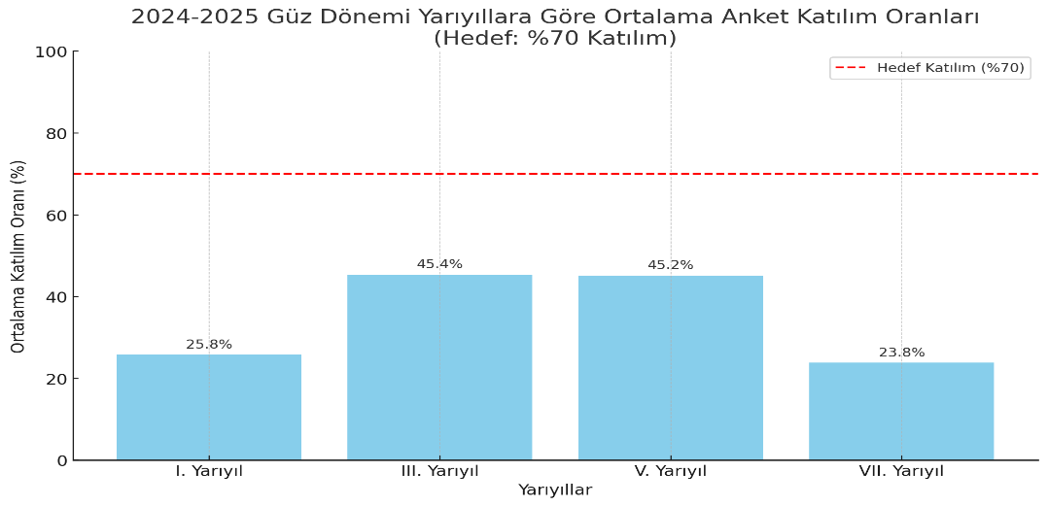
Ders Değerlendirme Anketleri
2023-2024 Bahar
2024-2025 Güz
Bize toplam 537 anket ulaştı.
(Tüm öğrenciler katılsaydı, 2656 anket olurdu)
Bize toplam 878 anket ulaştı.
(Tüm öğrenciler katılsaydı, 2943 anket olurdu)
Notes:
Geçtiğimiz iki dönemde anketlere katılım oranlarımız böyleydi. Katılımı ne kadar artırabilirsek, o kadar güçlü bir veriyle iyileştirme yapabiliyoruz.

Slide 21
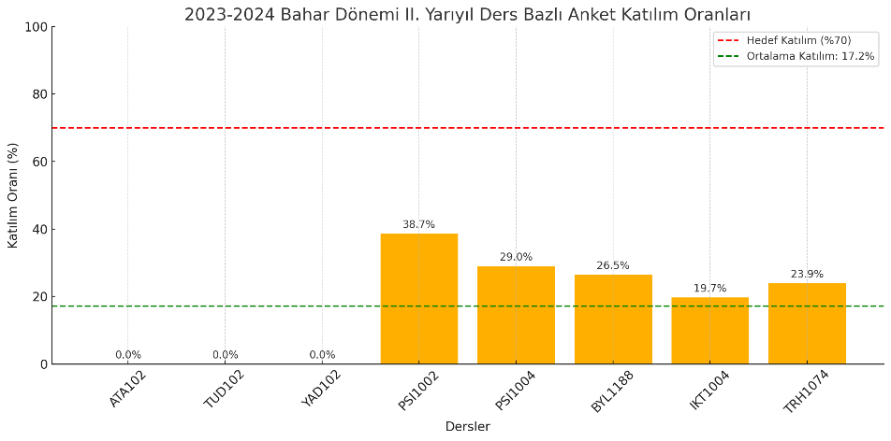
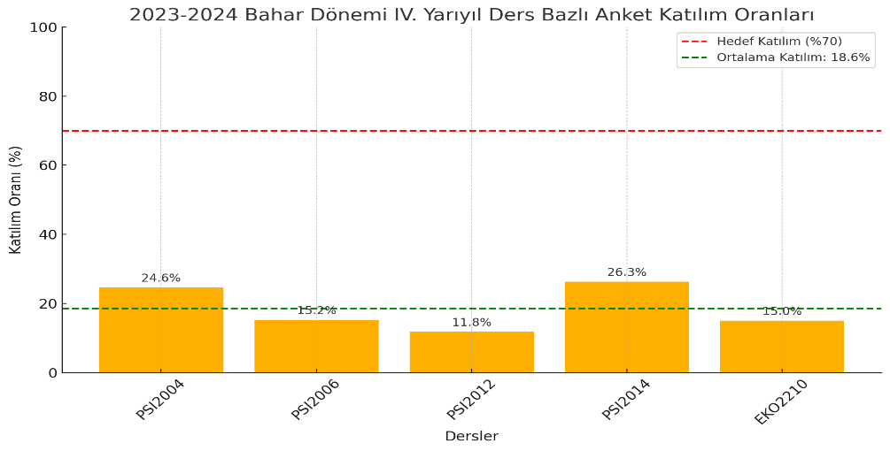
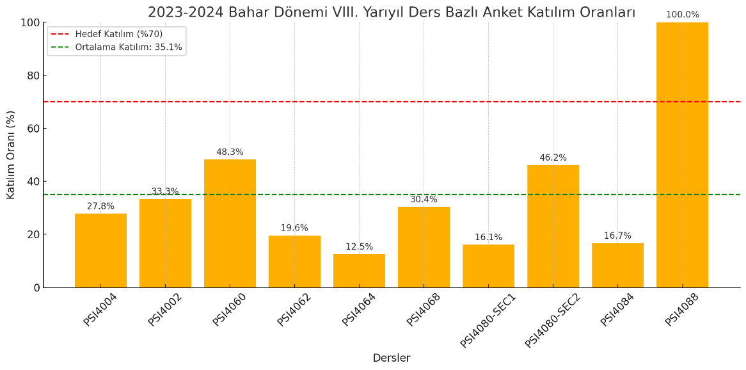
2023-2024 Bahar Anket Katılım Oranları

Slide 22
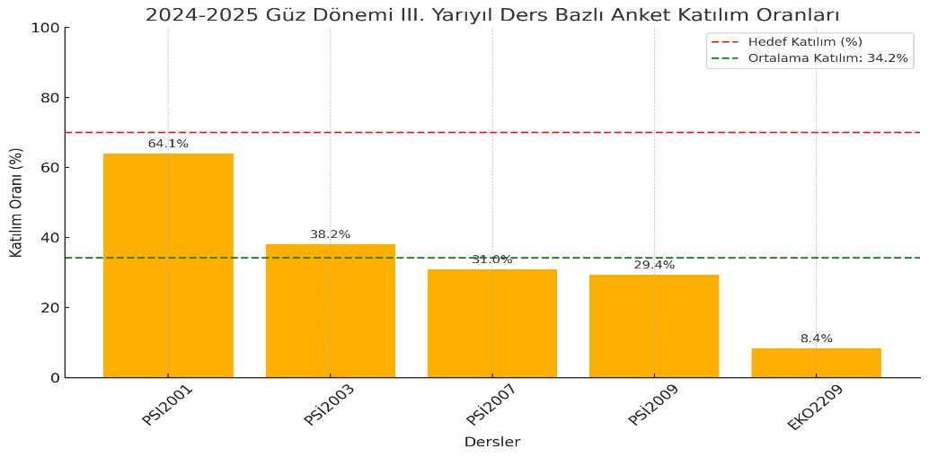
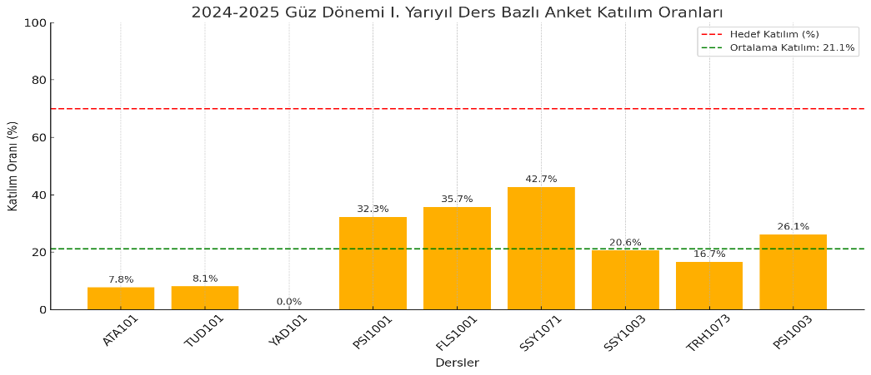
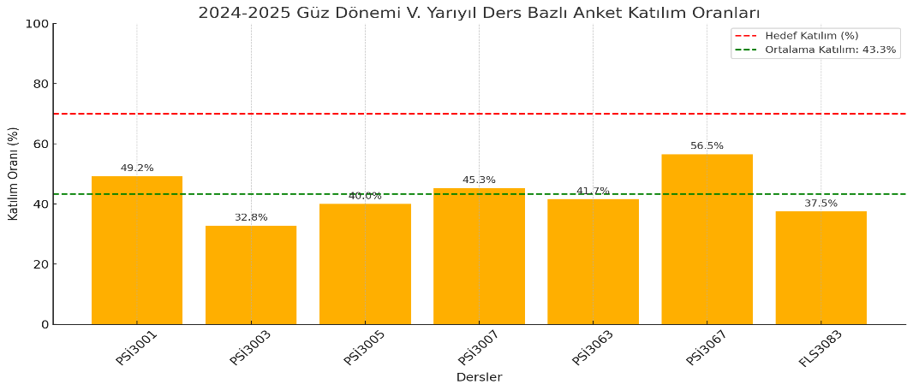
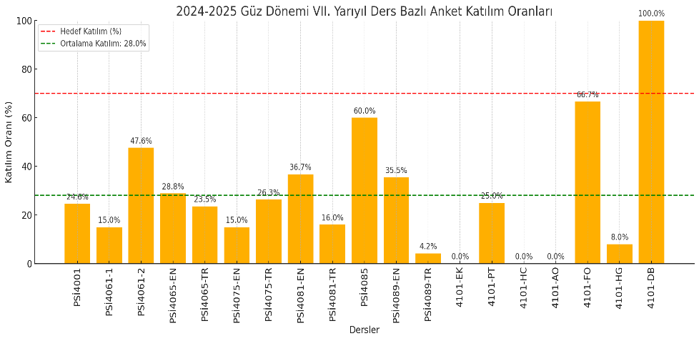
2024-2025 Güz Anket Katılım Oranları

